Slide 1

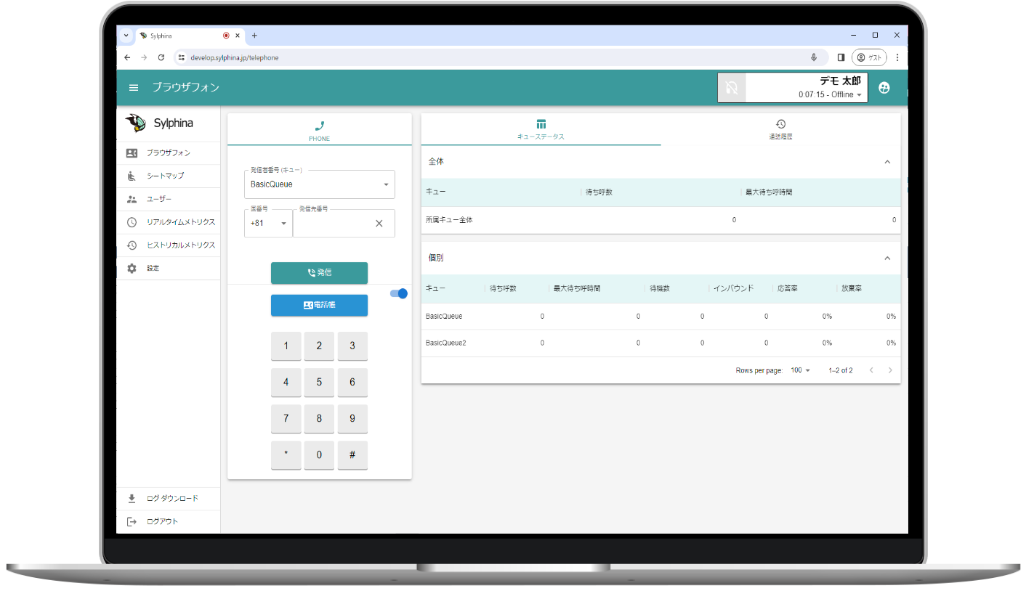
Amazon Connect補完機能
・発信キュー選択
・キューの状態確認
・通話履歴
・内線機能 など
レポート機能
・リアルタイムレポート
・ヒストリカルレポート
・シートマップ
個別カスタマイズ可能
ご要望に合わせて画面カスタマイズや
追加機能開発も可能

Slide 2
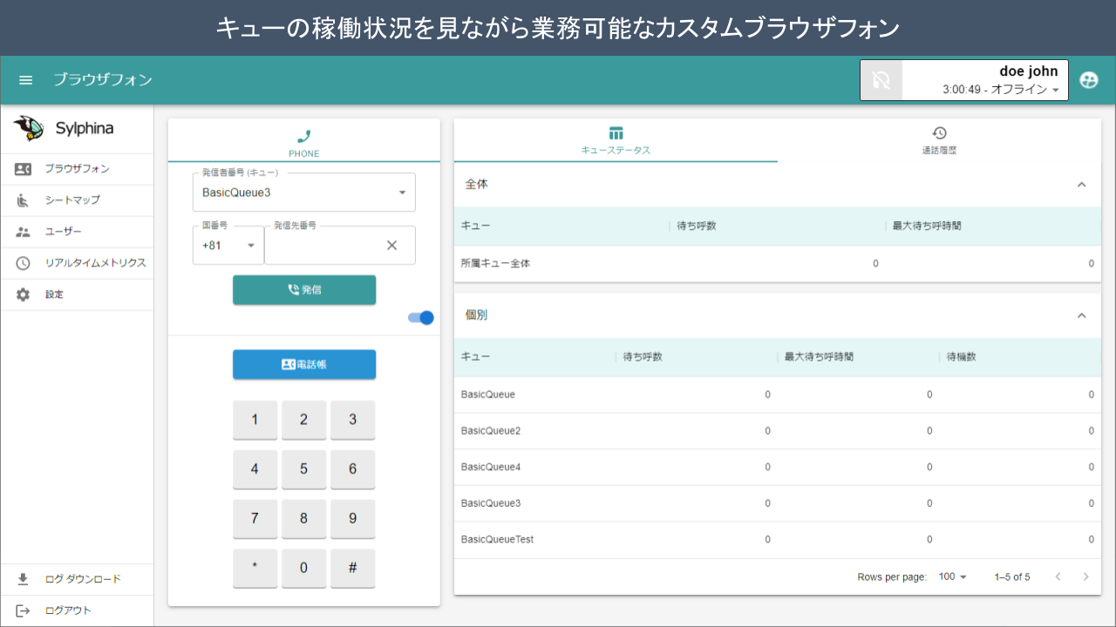

Slide 3
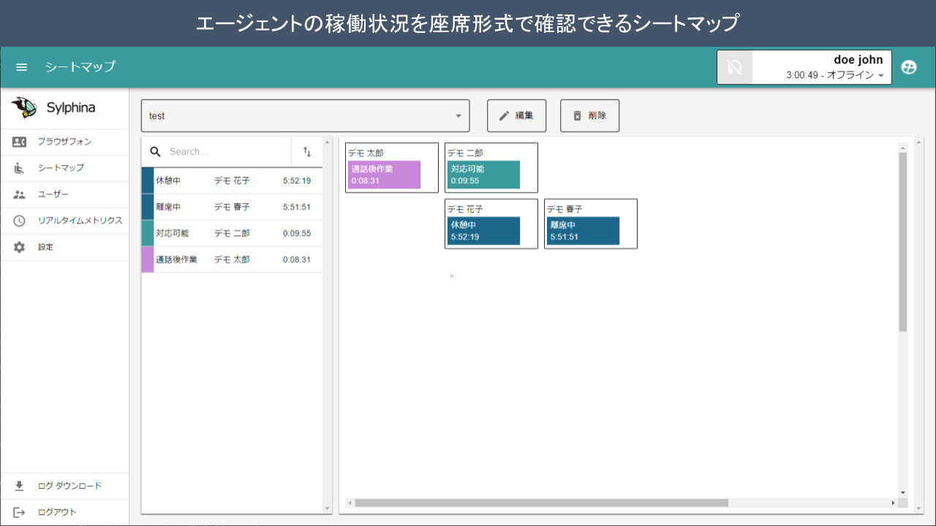

Slide 4
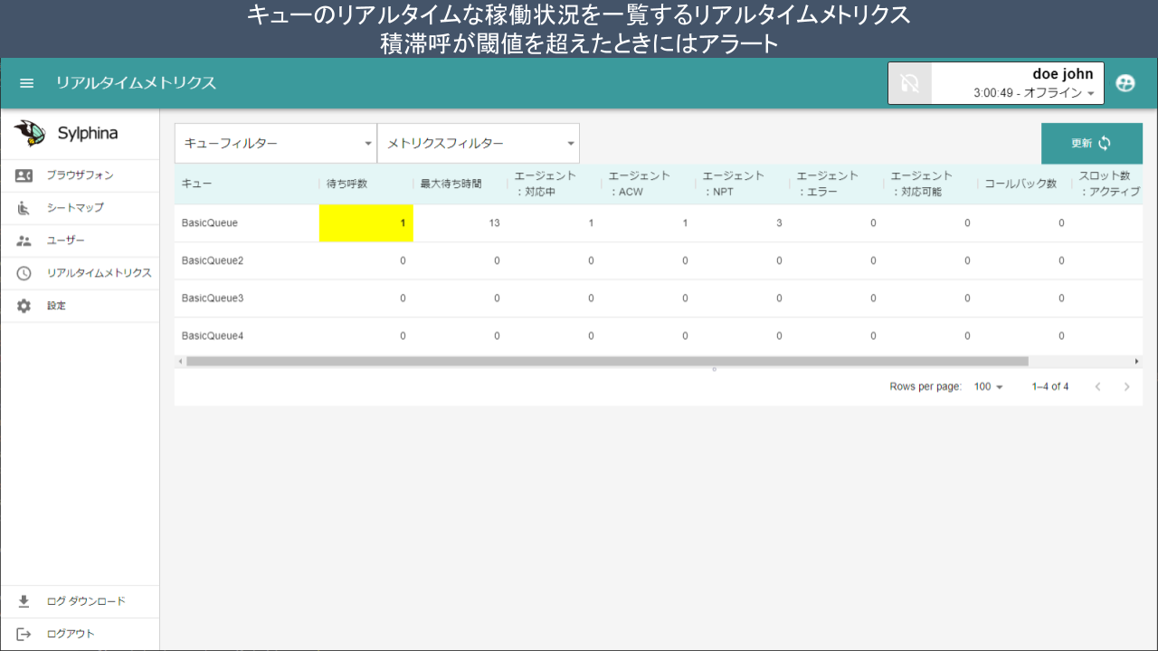

Slide 5
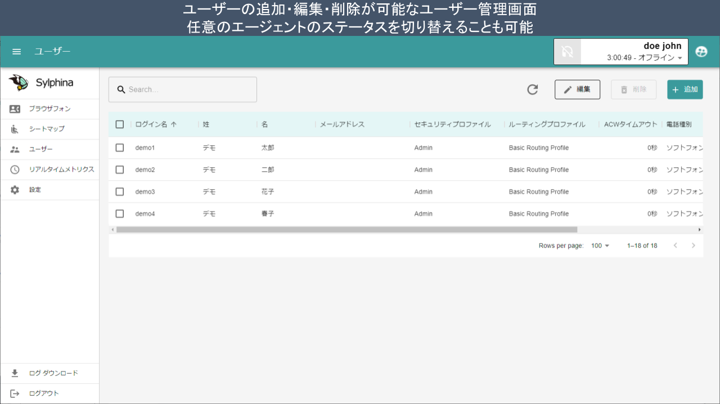

Slide 6





導入時構成イメージ
（※構成についてご要望があればご相談ください）
お客様 AWS環境
ギークフィード AWS環境
エンドカスタマー
Amazon Connect
オペレーター

Slide 7
ご質問・お問合せ
Sylphina製品ページ
https://sylphina.jp/
お問い合わせ先
contactme@geekfeed.co.jp
03-3863-6754
https://www.geekfeed.co.jp

